Slide 1
16 GRUB 與 Systemd

Slide 2
簡介
了解Linux的開機流程。
學習修改GRUB 2的配置檔。
了解systemd的運行級別。
使用systemd管理服務。
了解systemd單元檔案的內容。
使用systemd設置開機啟動任務。
開機自動啟動Python腳本。
使用systemd定時執行腳本。

Slide 3
Linux 開機流程
當我們打關電腦後，首先會經過【基本輸入/輸出系統(BIOS)】或【統一可擴展韌體界面(UEFI)】進行硬體初始化。
進行硬體初始化後，會執行【引導加載程序】。
接著載入Linux核心。
最後進入初始化程序，啟動所有的服務及程序。

Slide 4
GRUB 2 簡介
Linux發行版的引導加載程序，稱為GRUB，除了可用來啟動Linux作業系統外，也可將其配置為啟動其他作業系統，如Windows作業系統。
Ubuntu 22.04目前採用的是GRUB版本2，稱為GRUB 2。

Slide 5
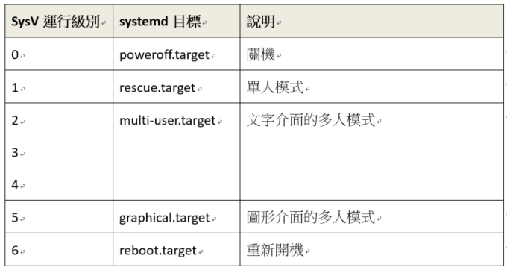
systemd 簡介
現代Linux系統初始化時使用 systemd 啟動程序
在systemd中，運行級別稱為target (目標)。

Slide 6
使用 system 管理服務
如果要管理 Systemd 中的各種服務，可以使用 systemctl 指令。systemctl指令格式如下，當我們在指定服務名稱時，可以將結尾的 .service 省略。
systemctl 操作指令 服務名稱.service

Slide 7
systemd 配置檔
Ubuntu 22的systemd配置檔，位於【/etc/systemd】目錄下。查看指令如下：
$ cd /etc/system
若我們想查看system.conf配置檔，指令如下：
$ less /etc/systemd/system.conf
我們注意到，配置檔中的每一行都被註解掉了。不過這不表示這些行沒有效果，相反，這表示這些是編譯的預設參數，若我們要更改某些內容，我們必須取消註解所需參數的行並更改其值。

Slide 8
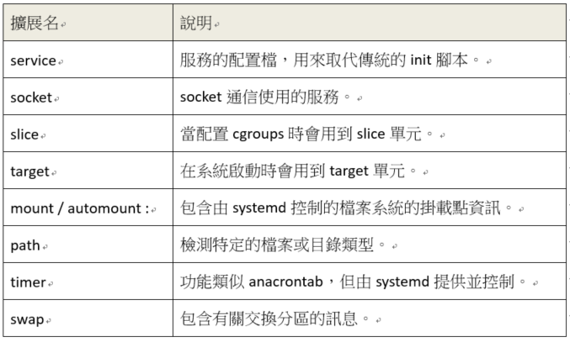
systemd 單元檔案
Ubuntu的每個服務都有對應的配置檔案，稱為單元檔案。該檔案存在【/lib/systemd/system】目錄下，以【.service】為擴展名。
除了service擴展名外，/lib/systemd/system目錄還儲存了其他一擴展名的檔案

Slide 9
查看ssh.service文件
[Unit]
Description=OpenBSD Secure Shell server
Documentation=man:sshd(8) man:sshd_config(5)
After=network.target auditd.service
ConditionPathExists=!/etc/ssh/sshd_not_to_be_run
檢查sshd_not_to_be_run文件是否不存在，若不存在，才會啟動ssh服務。

Slide 10
查看ssh.service文件
[Service]
EnvironmentFile=-/etc/default/ssh
ExecStartPre=/usr/sbin/sshd -t
ExecStart=/usr/sbin/sshd -D $SSHD_OPTS
ExecReload=/usr/sbin/sshd -t
ExecReload=/bin/kill -HUP $MAINPID
KillMode=process
Restart=on-failure
RestartPreventExitStatus=255
Type=notify
RuntimeDirectory=sshd
RuntimeDirectoryMode=0755

Slide 11
查看ssh.service文件
[Install]
WantedBy=multi-user.target
Alias=sshd.service

Slide 12
實習 : 設置開機啟動任務
由於Ubuntu 22.04以systemctl對服務進行管理，所以在本實習中，我們要創建一個可以開機自動啟動的服務。

Slide 13
實習 : 開機自動啟動Python腳本
Python是一種廣泛使用的程式語言。
在本實習中，我們使用systemd來自動啟動Python腳本。

Slide 14
實習 : Systemd定時執行腳本
若要讓Ubuntu定時執行腳本，除了使用crontab設定工作排程外，也可以使用systemd提供的timer功能。
但要讓systemd定時執行腳本，設置起來有一點複雜，需要將腳本設置成service，同時還需要一個timer腳本。
在本實習中，我們使用systemd來定時執行腳本。

